Slide 1
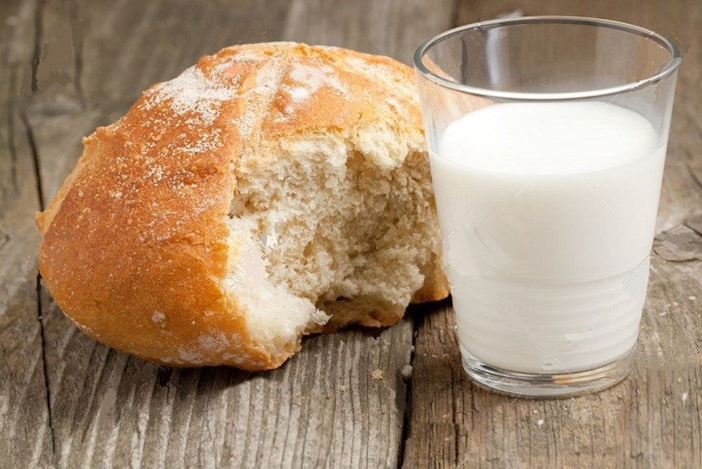


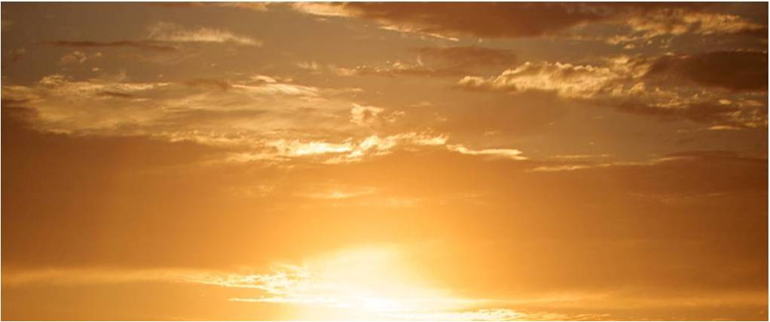
LE VERRE DE LAIT
Version Socialos

Slide 2

C’est un jeune gars, qui vend des articles à la sauvette ,en passant de maison en maison ,afin de payer ses études de médecine ,ce jour là ! il ne lui reste que très peu d’argent
pour manger .
Il décide donc de demander un morceau de pain à la prochaine habitation . ….
Une jeune fille lui ouvre la porte.

Slide 3
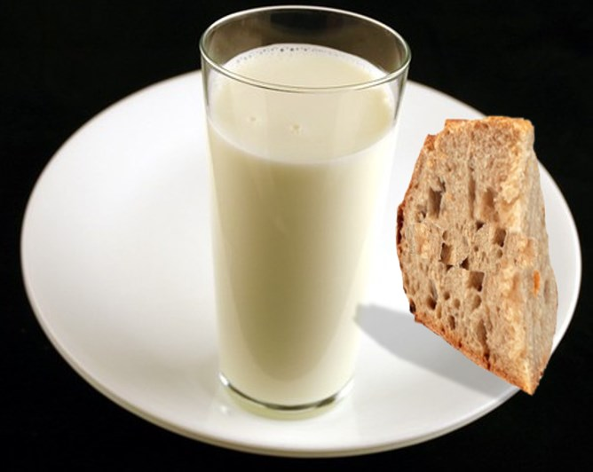
Au lieu de demander du pain ….troublé par la beauté de la jeune fille ,il demande , un verre d'eau.
Mais ,elle comprend qu’il a faim ,et lui apporte un grand verre de lait ,avec un morceau de pain . Puis une petite conversation commence entre eux
Elle apprend qu’il fait des études pour être médecin et lui ,d’entendre, qu’elle est atteinte d’une maladie orpheline .
Après avoir bu et mangé ,il demande ce qu’il doit.
« Vous ne me devez rien du tout » répond la fille.

Slide 4
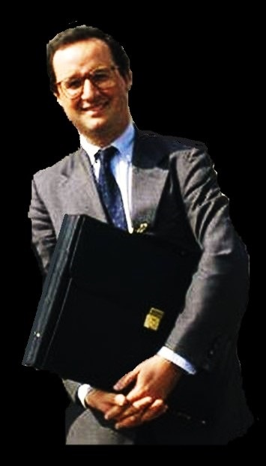
« Mes parents nous ont appris de ne jamais accepter d'être payé pour une gentillesse ».
Il répond : « Moi ! François , je vous remercie du fond du cœur ,mais je n’aime pas les dettes et, je saurais m’en souvenir »
Puis, quittant la maison, François, en plus de se sentir plus fort physiquement, sent aussi un regain de Foi en son dieu ,lui qui était prêt à abandonner ses études .

Slide 5
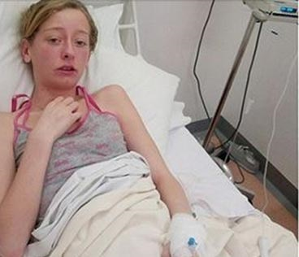
Qq années plus tard, la maladie de la jeune fille empire et elle tombe gravement malade.
Les médecins locaux préfèrent l'envoyer à Paris ,où de grands spécialistes pourront se pencher sur le cas de cette maladie rare.
Le Dr. François fut appelé en consultation.
Lorsqu‘il entendit le nom de la ville d'où elle venait,.
Immédiatement ,il se leva et alla dans le couloir menant à la chambre de la malade.

Slide 6
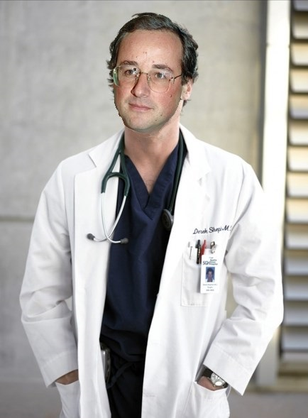
Vêtu de sa blouse ,de médecin ,il entra dans la pièce de la malade , il la reconnut aussitôt ….c’était bien cette jeune fille qui qq années avant ,lui avait offert un repas .
Il s’en retourna dans son cabinet de consultations, déterminé à faire ce qu’il pourrait sur ce cas .
Après un long combat, la bataille fut gagnée et elle fut sauvée.

Slide 7

Le Dr. François, demanda à ce que la facture finale lui soit envoyée pour approbation. …..
Il y jeta un coup d‘œil, puis il écrivit une note dans la marge et envoya la facture à la chambre.
Lorsque la jeune dame vit la facture ,elle craignit de la déplier , n’ayant pas beaucoup de revenus .

Slide 8
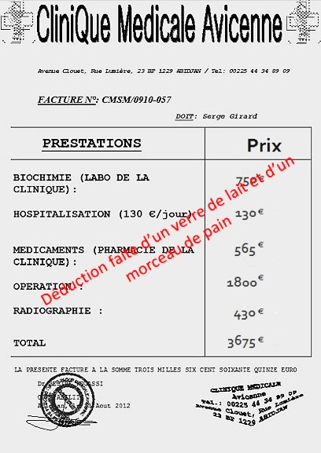

Finalement elle l'ouvrit .
Quelque chose capta son attention sur le côté de la facture. Elle lut ces mots:
« Moi François ,je vous avais dit que je saurais me souvenir et aujourd’hui ,J’ai déduis sur la facture…. le verre de lait et le bout de pain que vous m’aviez si gentiment proposé »
(Signé) Dr. François .

Slide 9
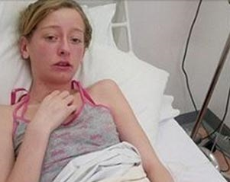
Des larmes ,inondèrent les yeux de la malade et son cœur s’emballa si bien… qu’il …n’y résista pas … et …elle mourut .
Quand au Dr François ! il n’a même pas pris conscience de sa façon d’ agir et continue de vivre selon ses convictions ,fier de ce qu’il fait .

Slide 10
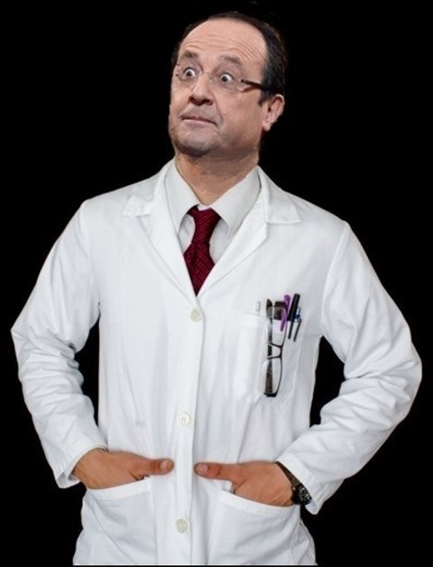
La morale de cette histoire …. la voici :
Quand le « Moi » est dominant ,il n’y a rien à faire ,sinon de se rappeler qu’il est plus facile de dire :
« Moi je » que de le faire réellement ! cela n’engage pas celui qui le dit ,mais ceux qui croient en ce qu’il dit !
Le reste est une autre histoire ….

Slide 11
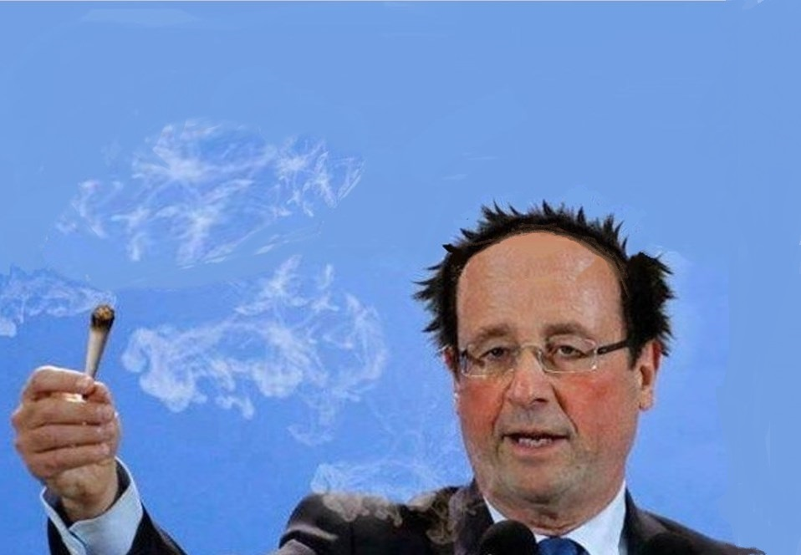
Moi ! Docteur François ,Je fais en sorte que mon comportement soit à chaque instant exemplaire.
Hé !! T’en veux ???

Slide 12


http://angelmessager.vip-blog.com
Visitez mon blog
si vous le désirez

